Slide 1
Diagram Component & Deployment

Slide 2
Pendahuluan
Diagram komponen digunakan untuk memodelkan aspek fisik suatu sistem.
Aspek fisik ini berupa modul-modul yang berisikan code, baik library maupun executable, file atau dokumen yang ada di dalam node. Aspek fisik inilah yang dikatakan komponen dalam UML.
Umumnya komponen yang terbentuk dari beberapa class dan/atau package, atau juga dapat dari komponen-komponen yang lebih kecil.
Komponen dapat berupa tabel, file, data, file exe, dynamic library, dokumen, dll….

Slide 3
Pendahuluan
Component Diagram menunjukkan struktur dan hubungan antar komponen software termasuk ketergantungan (dependency) diantara komponen-komponen tersebut.
Jadi tujuan dari komponen diagram adalah :
Memvisualisasikan komponen dari suatu sistem.
Membangun file-file yang dapat dieksekusi dengan menggunakan teknik forward and reverse engineering.
Menjelaskan organisasi dan hubungan dari komponen.
Diagram komponen ini sangat penting karena jika diagram komponen dilewatkan maka aplikasi tidak dapat dilaksanakan secara efisien. Diagram komponen yang dipersiapkan dengan baik juga sangat penting untuk aspek-aspek lain dalam aplikasi misalnya kinerja (performance), perawatan (maintenance) dll.

Slide 4
Simbol-simbol diagram komponen
Simbol | Diskripsi
Package | package merupakan sebuah bungkusan dari satu atau lebih komponen
Komponen | Komponen sistem
Kebergantungan / dependency | Kebergantungan antar komponen, arah panah mengarah pada komponen yang dipakai

Slide 5
Simbol-simbol diagram komponen
Simbol | Diskripsi
Antarmuka / interface | sama dengan konsep interface pada pemrograman berorientasi objek, yaitu sebagai antarmuka komponen agar tidak mengakses langsung komponen
Link
nama_interface

Slide 6
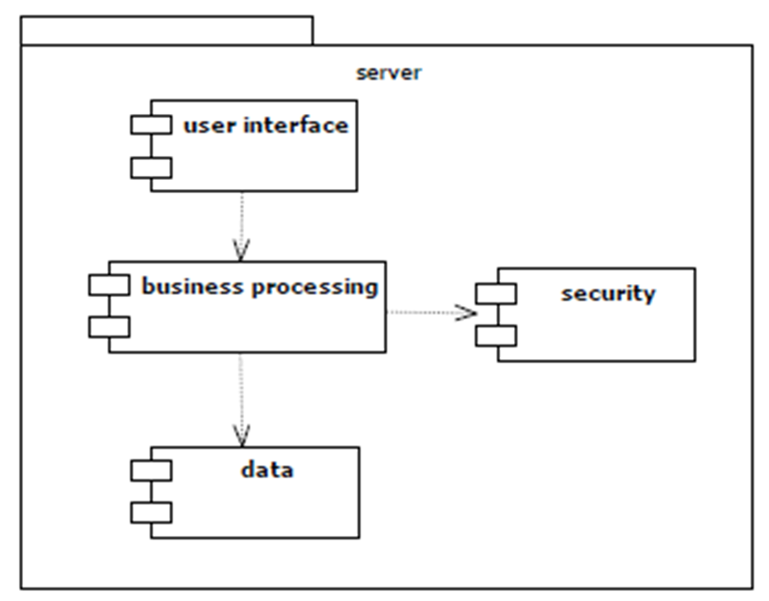
Contoh 1
Package
Component

Slide 7
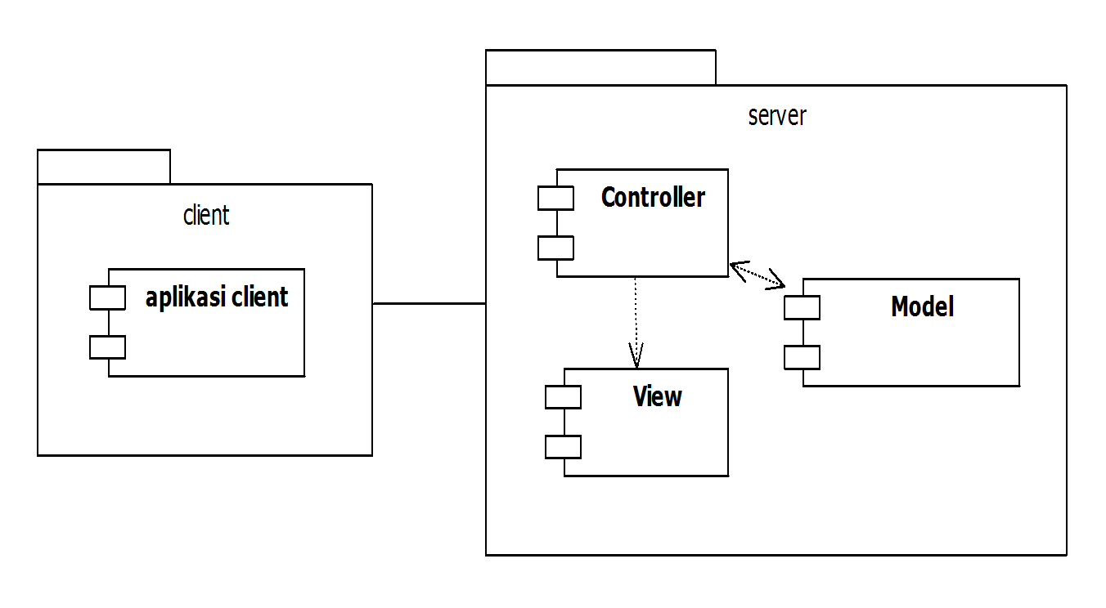
Contoh 2
Package
Package
Component

Slide 8


Contoh 3
Mesin
Sales Server
Sales
message
Transaction
Processor
Accounting
Driver
Message Queue
Accounting
System

Slide 9
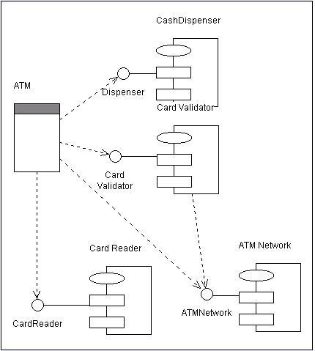
Contoh 4

Slide 10
Cara mendefinisikan Component
Untuk mendefinisikan komponen, ada beberapa hal yang harus diidentifikasikan, yaitu :
File-file apa saja yang digunakan dalam sistem / aplikasi.
Pustaka (library) dan dokumen apa saja yang berhubungan dan relevan dengan aplikasi
Bagaimana hubungan antar dokumen-dokumen tersebut.

Slide 11
Cara mendefinisikan Component
Setelah menentukan mengidentifikasikan dokumen/file/library mana saja yang akan ditampilkan dalam diagram komponen, selanjutnya :
Tentukan nama yang akan dicantumkan dalam diagram. Biasanya nama komponen dapat berupa nama file langsung yang digunakan atau suatu blok tertentu misalnya Database.
Siapkan desain posisi layout diagram komponen (memanjang atau menyamping) sebelum menggunakan perangkat lunak permodelan UML untuk menggambarkannya.
Kalau diperlukan tulis catatan-catatan kecil untuk menjelaskan hal khusus

Slide 12
Hubungan Component, Package dan Class
Class merupakan bentuk dasar struktur sistem Object Oriented. Dalam membangun suatu sistem (yang besar) umumnya menggunakan banyak class bahkan sampai ratusan class. Class mewakili abstraksi dari serangkaian attribute dan operation.
Component adalah implementasi software dari sebuah class. Component bisa jadi merupakan implementasi dari lebih dari sebuah class.
Package adalah mengelompokkan konstruksi yang memungkinkan untuk mengambil konstruksi tersebut di UML dan mengelompokkan elemen-elemen tersebut secara bersama-sama menjadi level yang lebih tinggi. Penggunaan yang umum dilakukan adalah mengelompokkan class.
Pada model UML, setiap class adalah anggota dari sebuah package. Package juga bisa menjadi anggota dari package yang lain. Dalam bentuk hirarki dari package paling tinggi sampai yang mengandung sub package dan class-class.

Slide 13

Dependensi Component
Hanya ada satu tipe relasi antar komponen, yaitu dependensi.
Dependensi menyatakan bahwa satu komponen bergantung pada komponen lainnya.
Sebuah dependensi komponen digambarkan seperti panah putus-putus antar 2 komponen.
Penjelasan gambar:
Komponen A bergantung pada komponen B. Terdapat satu atau beberapa kelas di komponen A yang bergantung pada satu atau beberapa kelas di komponen B.
Dependensi memiliki implikasi kompilasi, dimana komponen A tergantung pada komponen B. A tidak bisa dikompilasi sampai B telah selesai dikompilasi.

Slide 14
Contoh Dependensi

Slide 15
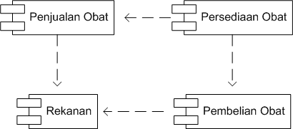
Component Diagram
Component Diagram merupakan diagram UML yang menampilkan komponen dalam sistem dan hubungan antara mereka.

Slide 16
Contoh kasus 1
Problem :

Slide 17
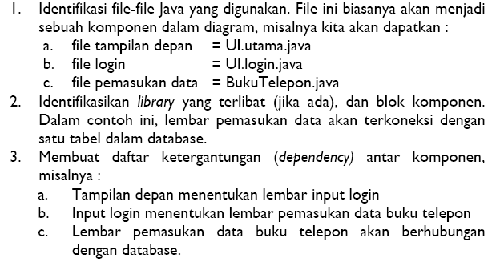
Penyelesaian Contoh Kasus 1

Slide 18
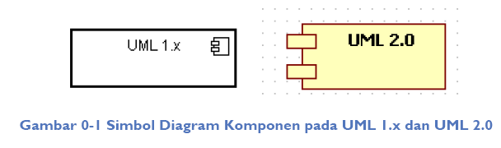
Hasil Studi kasus 1

Slide 19
Deployment Diagram
Diagram deployment menunjukkan tata letak sebuah sistem secara fisik, menampakkan bagian-bagian software yang berjalan pada bagian-bagian hardware yang digunakan untuk mengimplementasikan sebuah sistem dan keterhubungan antara komponen-komponen hardware tersebut.
Jadi penggambaran arsitektur fisik sebuah aplikasi yang melibatkan perangkat baik perangkat lunak maupun perangkat keras- yang biasanya nanti disebut dengan Node- dan menunjukkan bagaimana komponen perangkat lunak dan keras ini bekerja sama akan digambarkan dalam diagram deployment

Slide 20
Node
Deployment diagram digunakan untuk melayani pemodelan hardware yang digunakan dalam implementasi sistem dan asosiasinya antara komponen-komponen tersebut. Elemen yang digunakan dalam deployment diagram adalah nodes (ditunjukkan sebagai sebuah cube), komponen (ditunjukkan sebagai sebuah kotak bujursangkar) dan juga asosiasi.
Diagram deployment mewakili pandangan pengembangan sistem. Hal ini berkaitan dengan diagram komponen.
Diagram deployment terdiri dari node dan node merupakan perangkat keras fisik yang digunakan untuk menyebarkan aplikasi.
Diagram deployment banyak digunakan oleh system engineer.
Bagian utama hardware adalah node, yaitu nama umum untuk semua jenis sumber komputasi.

Slide 21
Node
Ada dua tipe node :
Processor : node yang bisa mengeksekusi sebuah komponen, sedangkan device tidak
Device : perangkat keras (seperti printer atau monitor) tipikalnya menjadi interface dengan dunia luar

Slide 22

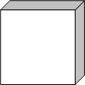
Node
Node mengandung artifak, dimana artifak adalah manifestasi fisik dari software, biasanya file.
File-file ini biasanya bisa dieksekusi/executable (seperti: .EXE file, binner, dll, file JAR, script) atau file-file data, dokumen HTML, dll…
Daftar sebuah artifak di dalam sebuah node menunjukkan bahwa artifak tersebut di deploy ke node tersebut pada saat sistem sedang dijalankan.
Dalam UML, kubus menunjukkan node.

Slide 23
Menggambar Deployment Diagram
Untuk menggambar diagram deployment, maka ada beberapa hal yang harus diidentifikasikan terlebih dahulu
Menentukan node
Hubungan antar node
Cara menentukan node :
Node merupakan elemen fisik yang sudah tersedia dalam sistem/aplikasi. Amati dan jadikan elemen fisik sebagai node dalam diagram deployment.
Node mewakili sumber-sumber komputasi
Hubungan antara node dan komponen, yaitu bahwa komponen merupakan hal terkait dan ada dalam eksekusi sistem, sedangkan node merupakan hal yang mengeksekusi komponen.

Slide 24
Connection / Association
Digambarkan dengan sebuah garis lurus yang menghubungkan antara node
Setiap association mempunyai sebuah stereotypes
Client
Server
* <<asynchronous>> 1
Stereotypes | Istilah
Asychronous | Hubungan asynchronous
HTTP | HyperText Transport Protocol (internet protocol)
JOBC | Java Database Connectivity, a Java API for database access.
ODBC | Open Database Connectivity, a Microsoft API for database access.
RMI | Remote Method Invocation, a Java communication protocol.
RPC | Communication via remote procedure calls
Synchronous | Komunikasi synchronous
Web Services | Komunikasi melalui Web Services protocols seperti as SOAP and UDDI
Ethernet | Ethernet Card

Slide 25
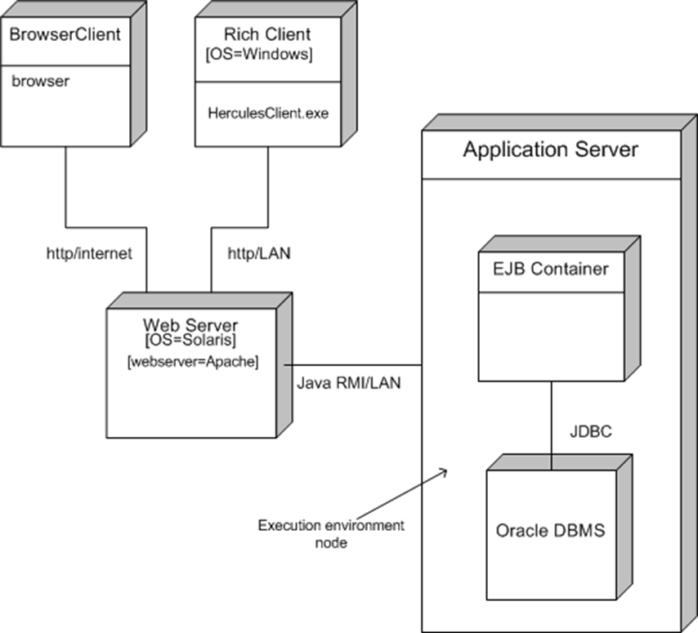
Contoh 1
Execution Environment Node adalah software yang menjadi host atau mengandung software yang lain.

Slide 26
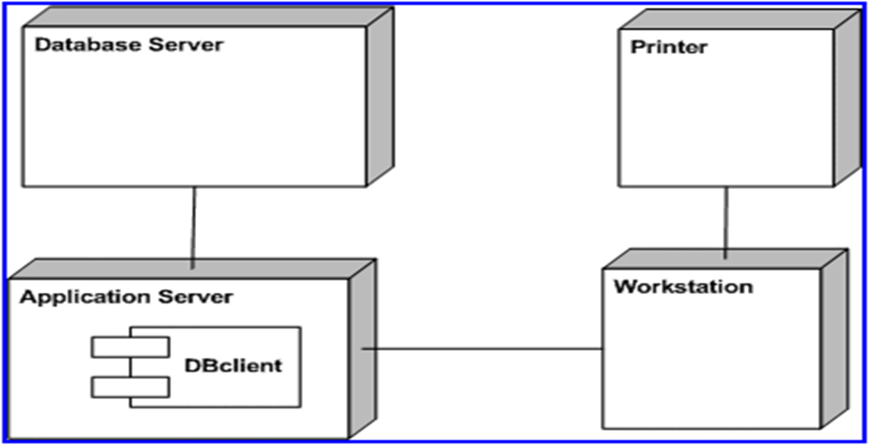
Contoh 2
Deployment diagram ini menunjukkan hardware yang digunakan pada jaringan kantor yang kecil. Application server (node) terhubung dengan database server (node) dan database client (component) sudah terinstall dalam application server. Workstation juga terhubung (association) dengan application server dan juga ke printer.

Slide 27
Contoh 3
BrowserClient
browser
RichClient
[OS=Windows]
HerculesClient.exe
Application Server
JoveGL.exe
EJB Container
HerculesBase.ear
…………
…………
Deployed artifact
http/internet
http/LAN
JDBC
WebServer
[OS=Solaris]
HerculesWeb.war
OracleDBMS
Java RMI/LAN
Device node
Execution
environment
node

Slide 28
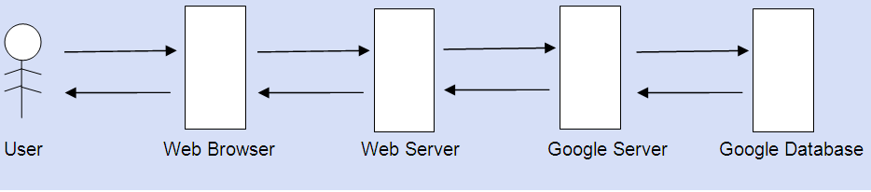
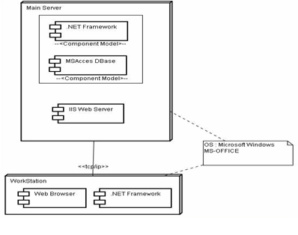
Contoh 4
Aplikasi Translasi Bahasa Online Berbasis Google API

Slide 29
Contoh kasus 2
Misalnya akan dikembangkan aplikasi database berbasis web client-server dengan kriteria yaitu bahwa elemen-elemen yang terlibat yaitu Main Server, Database server dan Client. Komponen dalam Main Server adala ActiveX-Control, JavaBean dan Web Server. Komponen yang ada di Database Server yaitu Oracle database, sedangkan komponen pada Client yaitu Web browser.
Gambarkan diagram deployment, yang menjelaskan relasi antar node.

Slide 30
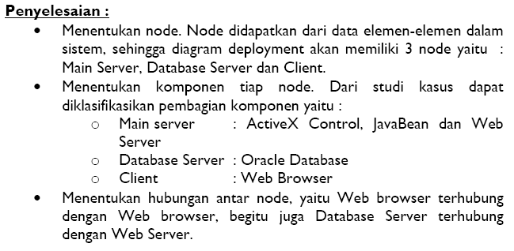
Penyelesaian Contoh kasus 2

Slide 31
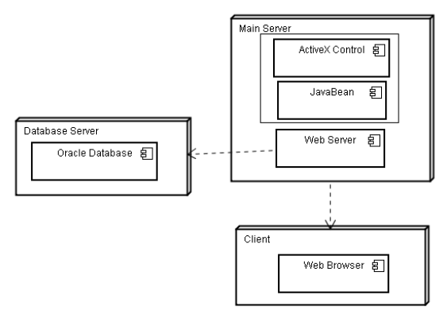
Hasilnya :

Slide 32
Studi Kasus : Belanja online
Perusahaan pabrik komputer menawarkan pemesanan komputer lewat internet. Pelanggan dapat memilih komputer melalui halaman web. Komputer yang dijual diklasifikaskan menjadi server, PC dan notebook. Pelanggan dapat memilih konfigurasi standar atau membuat sendiri konfigurasi yang diinginkan.
Pemesanan dilakukan dengan mengisikan informasi pengiriman dan pembayaran. Pembayaran yang diperbolehkan adalah cash dan credit card. Setiap kali pemesanan dilakukan, sistem akan mengirimkan email konfirmasi ke pelanggan dengan rincian pemesanan. Sambil menunggu barang dikirim,pelanggan dapat memantau status pemesanannya secara online.

Slide 33
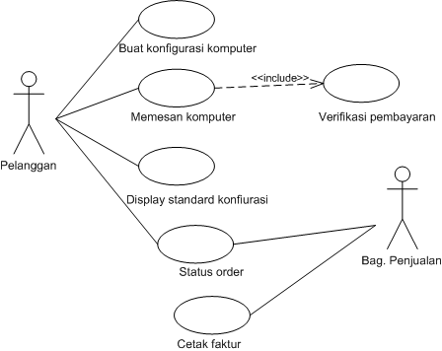
Use Case Diagram

Slide 34
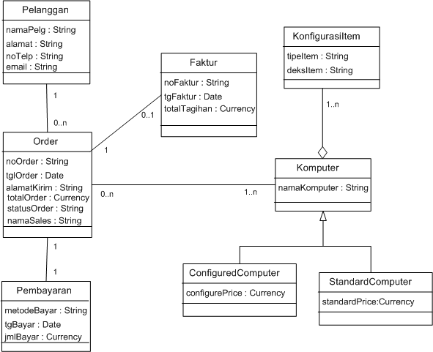
Class Diagram

Slide 35
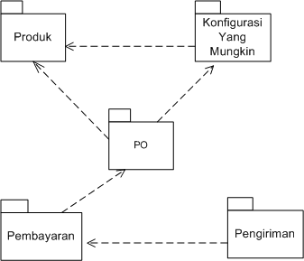
Package Diagram
Digunakan untuk mengelompokkan class atau use case secara bersama-sama.

Slide 36
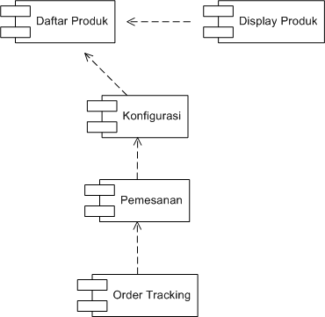
Component Diagram

Slide 37
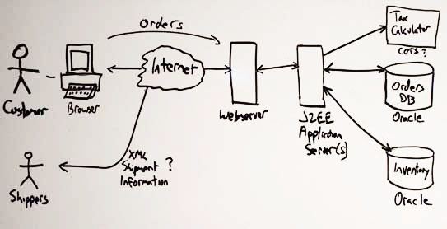
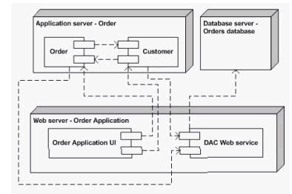
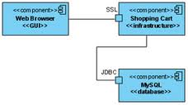
Deployment Diagram

